Slide 1

作品介绍：本作品通过不同的方法来对从微博采集的中文文本数据进行情感分析，
包含各种主流的情感词典、机器学习、深度学习、预训练模型等方法，以选取准确率，
平均召回率，平均精确率，F1值作为评价指标，通过筛选以此获得最好的方法来判断
一个文本情感的模型。
用到的Google技术:tersorflow

Slide 2
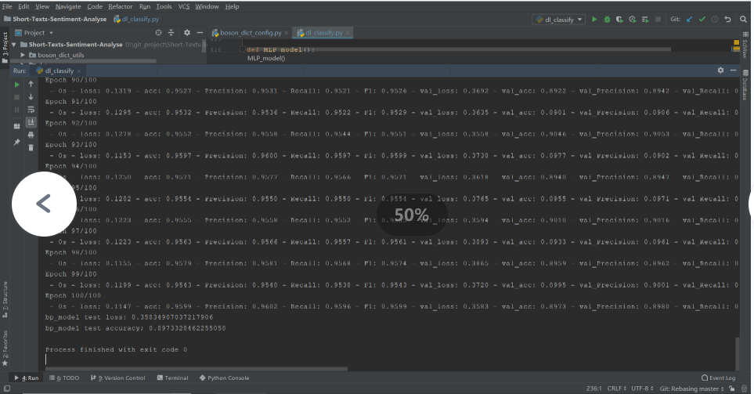
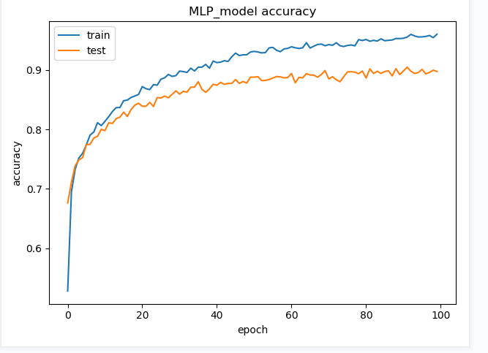
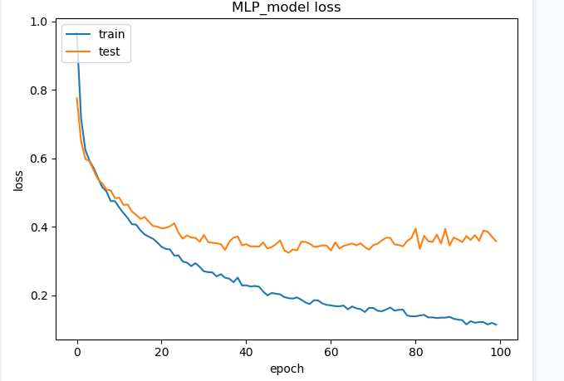
Code For Better_Hackthon
作品截图:
作品介绍：应用场景
作品截图：至少 3 张
安装、编译指南等
团队介绍：团队成员、联系方式等 介绍作品使用了什么谷歌技术
作品带来什么价值，改变了生活的什么方面

Slide 3
Code For Better_Hackthon
谢谢观看
团队名称:小琪爱写代码
联系方式:QQ:1377231170

